Slide 1
1.1.4. Метод эквивалентного генератора
R5
I₅
А
В
Исходная схема:
I₄
I₂
R4
I₆
R2
R6
  Е2,r2
С
  Е1,r1
R1
I₁
R3
I₃
D

Slide 2
Схема для определения эквивалентной ЭДС:
А
I_{5х}
R5
B
R4
e
f
I_{6х}
I_{4х}
U_{XX}
R6
  Е2,r₂
C
R1
  Е1,r₁
I_{1х}
R3
I_{3х}
R5
R3
D
I_{4x}
I_{5x}
I_{3x}
I_{1x}
C
R4
R1
r1
-
A
D
+
R6
φ_{e} = 0;
φ_{f} = I_{5x}R₅ + I_{4x}R₄ + E₂
E_{э} = U_{xx} = φ_{f} - φ_{e}
I_{6x}

Slide 3
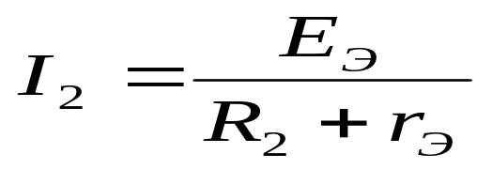
Схема для определения эквивалентного внутреннего сопротивления
А
R5
B
R5
I´´₅
R4
e
А
В
f
I´´₄
I´´₂
r_{э}
R4
R6
  r₂
I´´₆
R2
C
R6
  Е2,r2
  r₁
R1
С
  r1
R3
R1
D
I´´₁
R3
I´´₃
r_{Э} = R´´_{экв} – R₂
D

